Slide 1
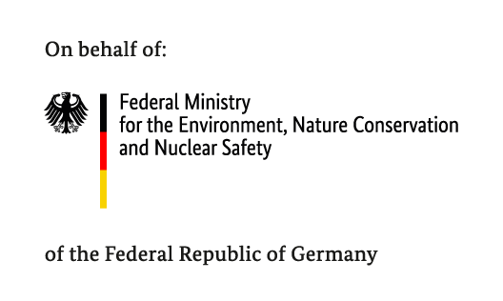




ФИНАНСИРОВАНИЕ ПРОЕКТОВ ПО СМЯГЧЕНИЮ ИЗМЕНЕНИЙ КЛИМАТА И АДАПТАЦИИ К НИМ В РАМКАХ СОЦИАЛЬНОЙ И ЭКОЛОГИЧЕСКОЙ ОТВЕТСТВЕННОСТИ БИЗНЕСА
29.05.2019, Москва

Slide 2
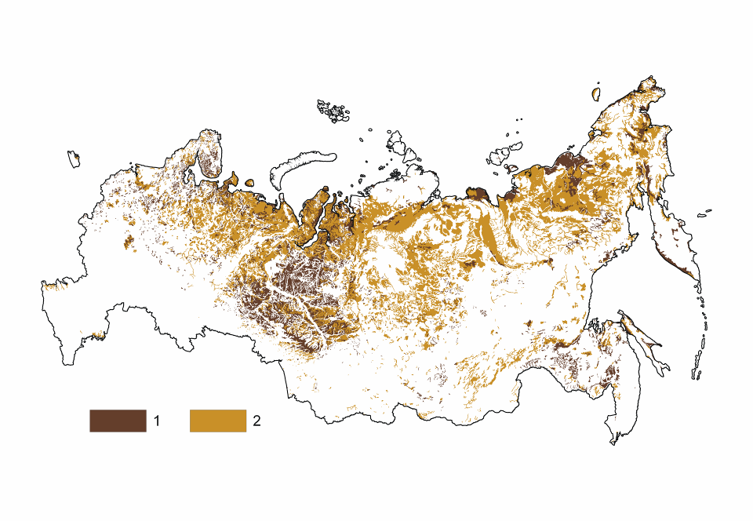
Распространение болот (торф >30 см) и
мелкооторфованных заболоченных земель (< 30 см) в России
Российская академия наук
Институт лесоведения
Центр сохранения и восстановления болотных экосистем
Экологический атлас России, 2017
© «ГИС «Болота России»

Slide 3
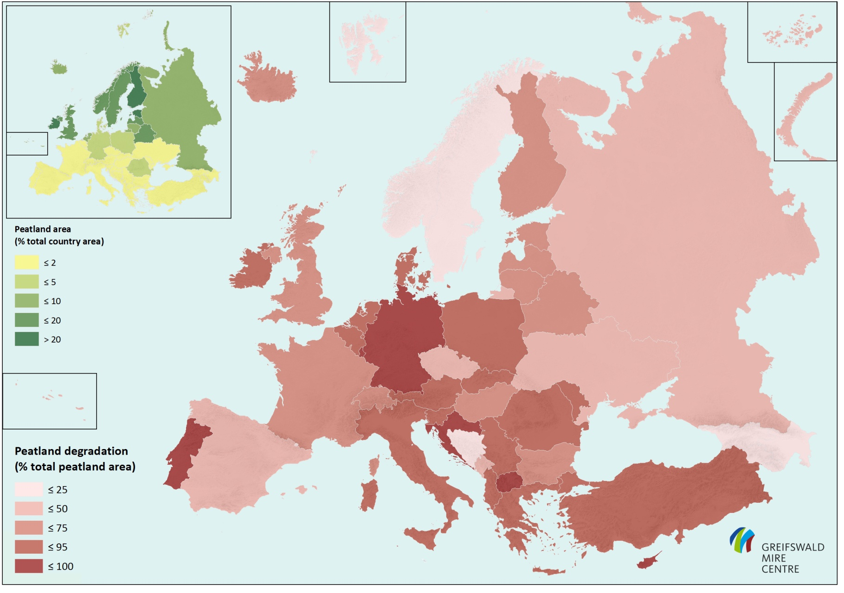
Исходная заболоченность
Доля нарушенных и утраченных болот
Based on data from Joosten et al. 2017
and Global Peatland Database/Greifswald Mire Centre,
map prepared by C. Tegetmeyer
IPBES Regional Assessment for Europe and Central Asia (2017 under official revision).
Межправительственная научно-политическая платформа по биоразнообразию и экосистемным услугам (МПБЭУ): Региональная оценка для Европы и Центральной Азии

Slide 4
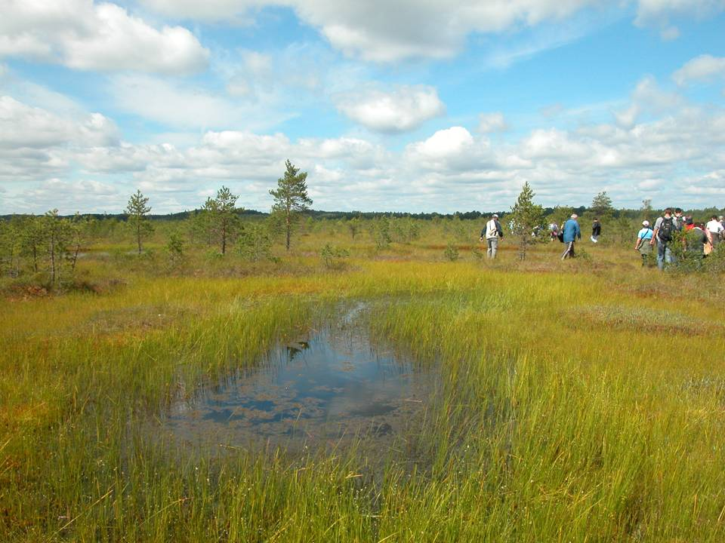
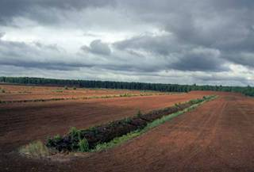
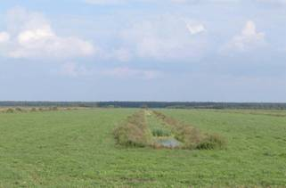
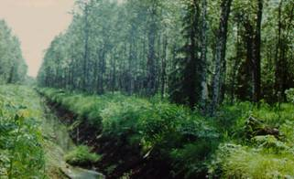

Антропогенная нарушенность экосистем торфяных болот Европейской части России
The Scale of Disturbances to Peatlands in European Part of Russia
Российской академии наук
Институт лесоведения РАН
Добыча торфа
Peat extraction
Осушение для
сельского хозяйства
Drainage for agriculture
Осушение для лесного хозяйства
Forest drainage
© ГИС «Болота России»

Slide 5
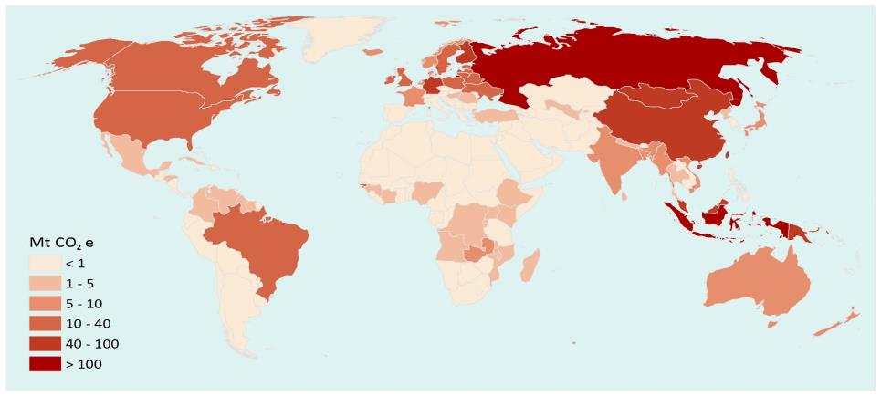

Эмиссии с торфяных болот по странам мира
(Мт CO₂ экв./год)
Notes:
Выбросы углекислого газа считаются одним из основных факторов, ведущих к изменению климата. Осушенные болота – источник около 5% всех антропогенных выбросов углекислого газа в атмосферу (2 Гт в год).

Slide 6
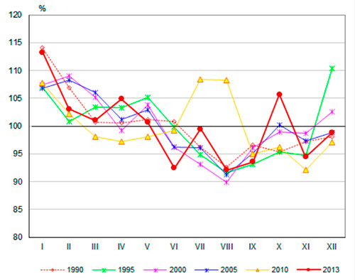
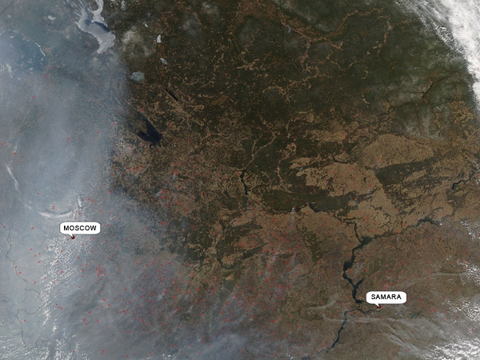
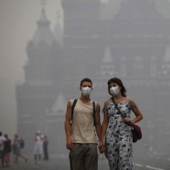
Лесные и торфяные пожары 2010
Фото: NASA, 9 августа 2010 г.
Смертность населения в России по месяцам в % от среднегодового показателя
http://www.perspektivy.info/srez/val/rossija_demograficheskije_itogi_2013_goda_chast_ii_2014-06-05.htm
Moscow, 1 August 2010. +36°C
Notes:
Торфяные пожары в Московской области летом 2010 года нанесли значительный ущерб экономике и здоровью людей. Согласно оценкам, выбросы CO₂ в результате осушения болот на европейской территории Российской Федерации могут превышать 100 мегатонн в год.

Slide 7
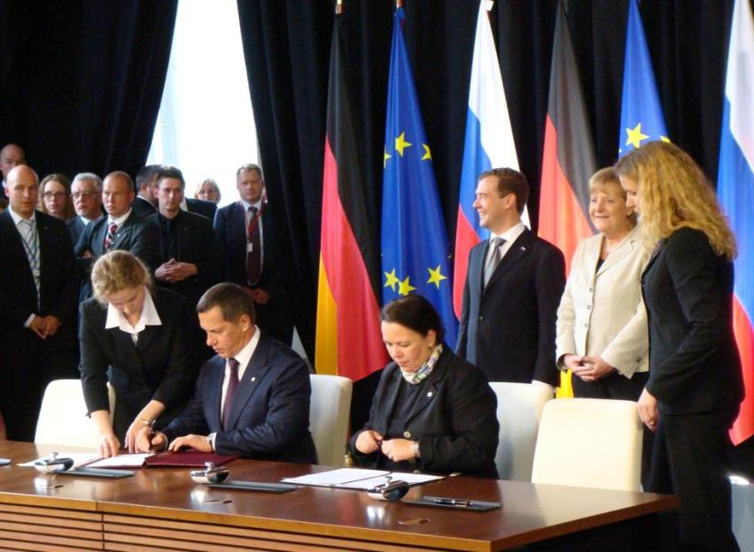




В 2010 году на высшем уровне было принято двустороннее решение о привлечении немецкого опыта по обводнению торфяных болот и разработке совместного российско-германского проекта с немецким финансированием по технической экспертизе и с российским финансированием реализации.
Проект “Восстановление торфяных болот в России в целях предотвращения пожаров и смягчения изменений климата” финансируется в рамках Международной климатической инициативы Федеральным министерством окружающей среды, охраны природы и безопасности ядерных реакторов Германии через Германский банк развития KfW и реализуется Международной организацией по сохранению водно-болотных угодий (Wetlands International) в партнерстве с Институтом лесоведения Российской академии наук, Фондом Михаэля Зуккова (Германия) и Институтом ботаники и геоэкологии Грайфсвальдского университета (Германия) при поддержке Министерства природных ресурсов и экологии Российской Федерации.
Notes:
German and Russian governments agreed to implement project on peatlands rewetting in Russia funded by mechanism of International Climate Change Initative

Slide 8
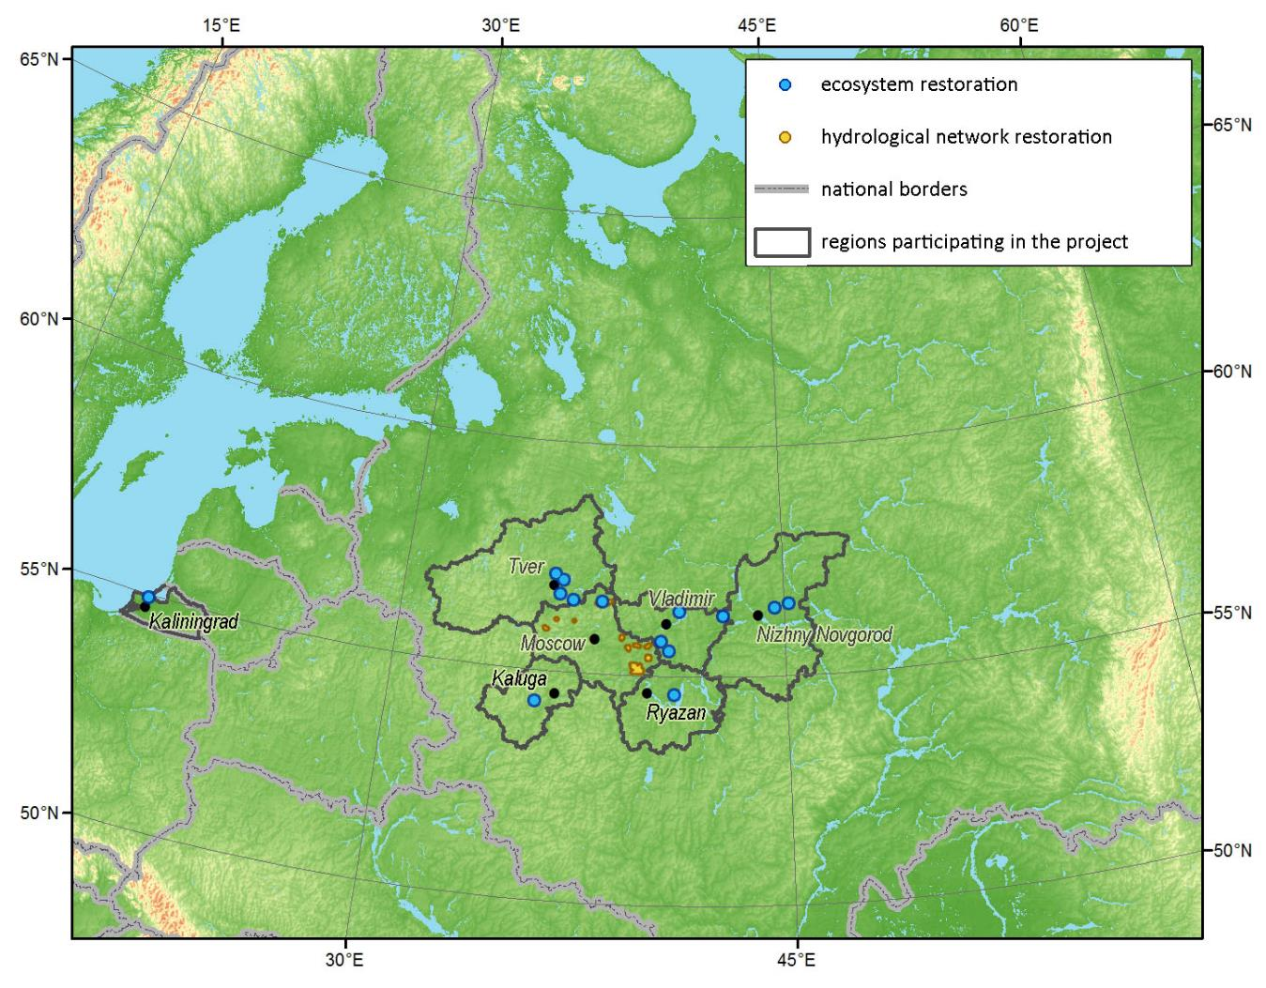
Регионы проекта
Notes:
Проект реализуется в восьми субъектах Российской Федерации при активном взаимодействии с органами власти и управления всех уровней. В каждом регионе разрабатывается план мероприятий по реализации проекта

Slide 9
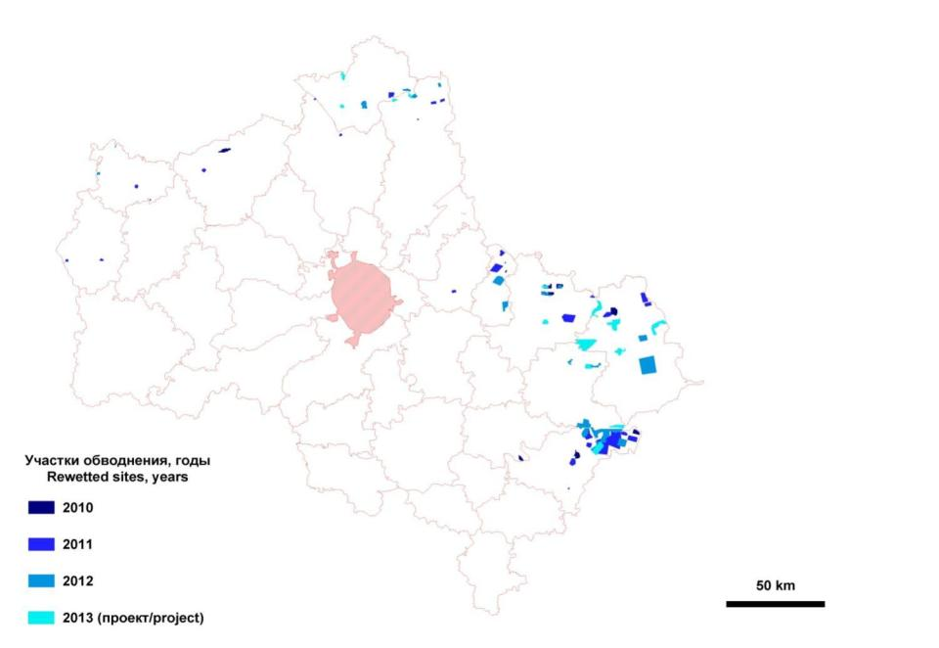


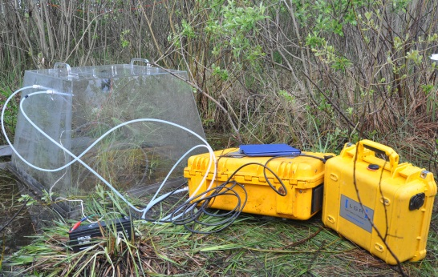
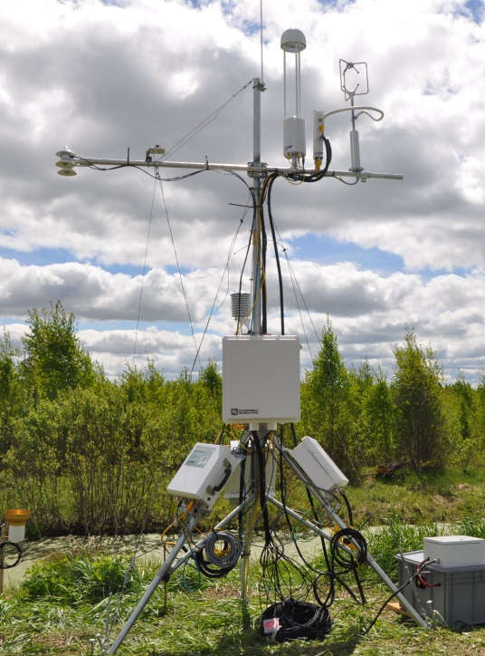



Московская область
Снижение эмиссии СО₂:
  0.7 – 1.0 тонн CO₂-экв. га⁻¹ год⁻¹
  Всего: 50 000 – 70 000 тонн CO₂-экв. год⁻¹
Снижение потерь углерода от пожаров:
  3.5 тонн CO₂-экв. га⁻¹ год⁻¹
  Всего: ~ 250 000 тонн CO₂-экв. год⁻¹
Общее снижение потерь углерода:
  4.5 тонн CO₂-экв. га⁻¹ год⁻¹
  Всего: ~ 300,000 тонн CO₂-экв. год⁻¹
За счет средств Федерального бюджета и средств области было обводнено более
73 тыс. га пожароопасных торфяников
Оценка снижения потерь углерода и эмиссии парниковых газов
Российско-германский проект «Восстановление торфяных болот в России в целях предотвращения пожаров и смягчения изменения климата»

Slide 10
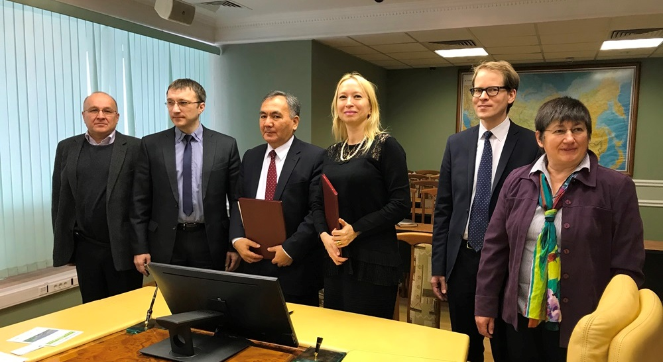
Подписание плана мероприятий по реализации на территории Рязанской области российско-германского проекта «Восстановление торфяных болот в России в целях предотвращения пожаров и смягчения изменений климата»
Минприроды России, 1 февраля 2018 г.
Notes:
В регионах проект финансирует следующие работы: 1) инвентаризация болот региона с оценкой их состояния и с приоритезацией участков для восстановления экосистем торфяных болот; 2) обследование нескольких участков с разработкой концепций обводнения/восстановления; 3) проектирование для 1-2 модельных участков; 4) реализацией одного пилотного проекта.
Результаты пп. 1-3 передаются администрации области для дальнейшего использования при планировании работ и реализации. Для выполнения мероприятий изыскиваются альтернативные источники финансирования

Slide 11

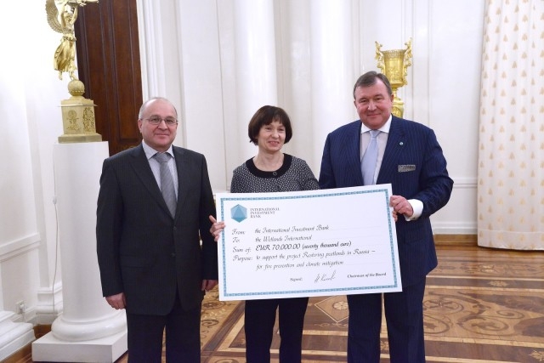
Международный инвестиционный банк (МИБ), расширяя практику экологической ответственности и содействуя устойчивому развитию в своих странах-членах, предоставил грантовую поддержку проекту. Выделенное финансирование было направлено на развитие методов экономического стимулирования восстановления нарушенных водно-болотных угодий путем внедрения новых климатически нейтральных технологий ведения сельского хозяйства на переувлажненных землях. Это направление деятельности позволит предотвратить дальнейшее осушение торфяных болот и заболоченных земель, а также станет стимулом развития проектов восстановления гидрологического режима ранее осушенных земель по инициативе землепользователей.
Notes:
МИБ предоставил проекту 2 гранта – 70 000 и 40 000 евро

Slide 12
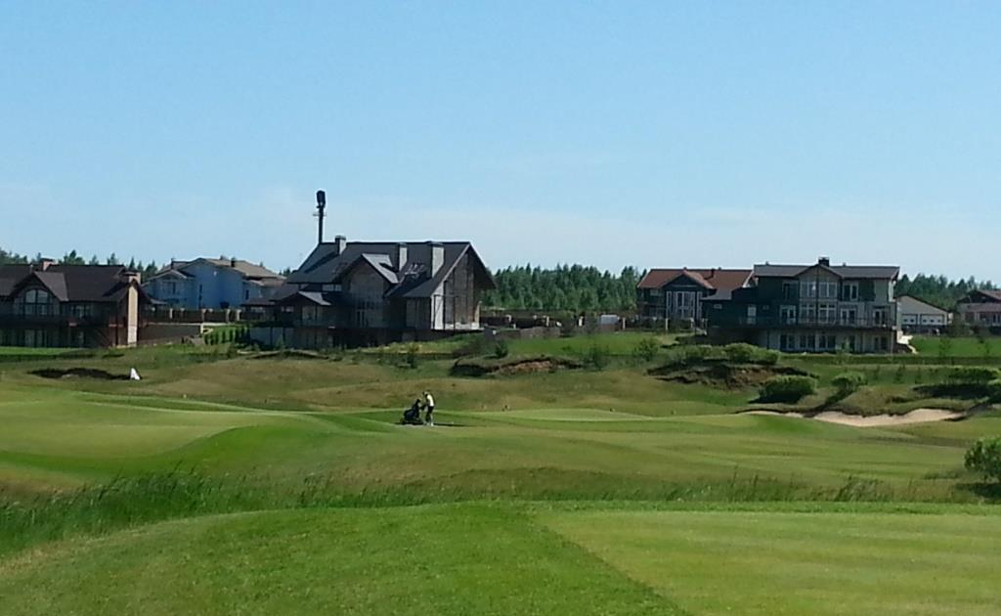
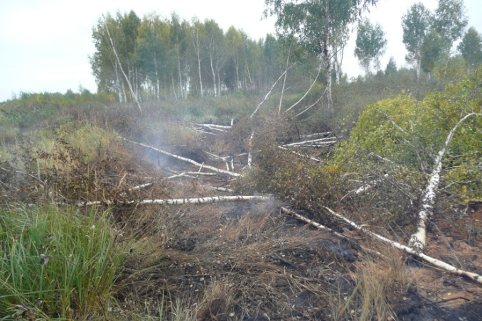
Помимо деятельности крупных финансовых организаций, в проекте реализуется опыт финансирования климатических инициатив региональными предприятиями. Примером данного опыта является софинансирование мероприятий по восстановлению торфяных болот в Тверской области проектом комплексного развития территории «Завидово». Участки торфяных болот Моховое-2, Озерецко-Неплюевское и Лодкинский мох, которые были определены для вторичного заболачивания, неоднократно подвергались пожарам, что существенно влияло на экологическую обстановку в районе.

Slide 13
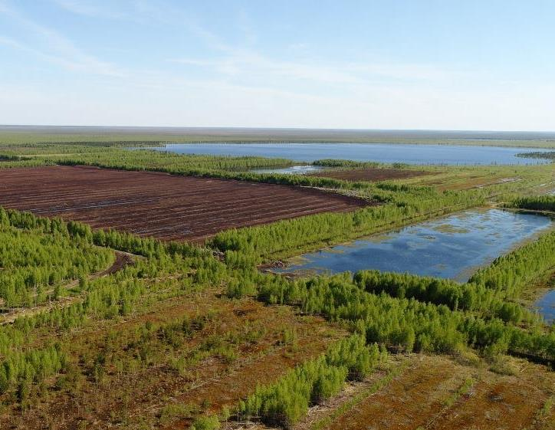
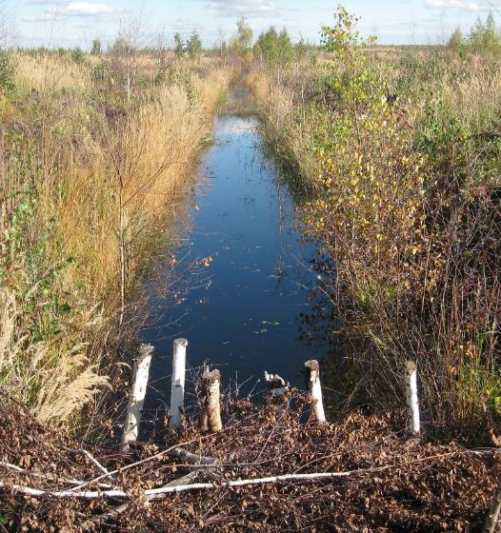
Другой пример деятельности по реализации устойчивого развития Тверской области – проект восстановления болота Оршинский Мох, в реализации которого приняла участие компания «Диакар». При материальной и финансовой поддержке ООО «Диакар», за три года стало возможным обводнить почти 6000 гектаров или одну пятую часть осушенного участка болотной системы, общая площадь которой превышает 68 000 га.

Slide 14
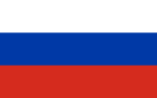
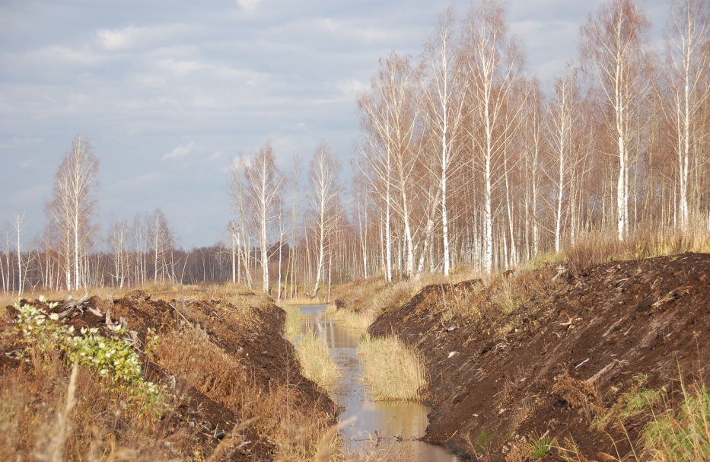
KfW Development Bank: Вторичное обводнение болот в России
Вызовы
  Осушенные болота являются источником больших объемов выбросов парниковых газов на долгосрочную перспективу, а также представляют собой большую опасность с точки зрения пожаров
  Вследствие осушения болот оказываются утерянными редкие, высоко специализированные биотопы с их биоразнообразием
Решение
  Вторичное обводнение болот
  Создание устойчивых моделей эксплуатации для вновь обводненных территорий (paludiculture – болотное растениеводство)
  Инвентаризация и мониторинг пожароопасных территорий
Информация
  Цель проекта – снижение рисков возникновения пожаров путем обводнения 35 000 га осушенных болот, снижение выбросов парниковых газов и, одновременно, увеличение на этих территориях биологического разнообразия вследствие обводнения
Результаты
  Снижение риска возникновения пожаров на территории ок. 100 тыс. га
  Повторное обводнение и управление ок. 35 тыс. га болот и восстановление уникального разнообразия видов
  Снижение выбросов на 5-10 т CO₂ /гa/ год
  (в зависимости от конкретных мест)
Объемы финансирования:
6,5 млн евро
Донор:
Федеральное министерство экологии и безопасности ядерных реакторов Германии (BMU)
Notes:
Folie mit eigenem Projekt füllen
Titel je nach Projekt anpassen

Slide 15
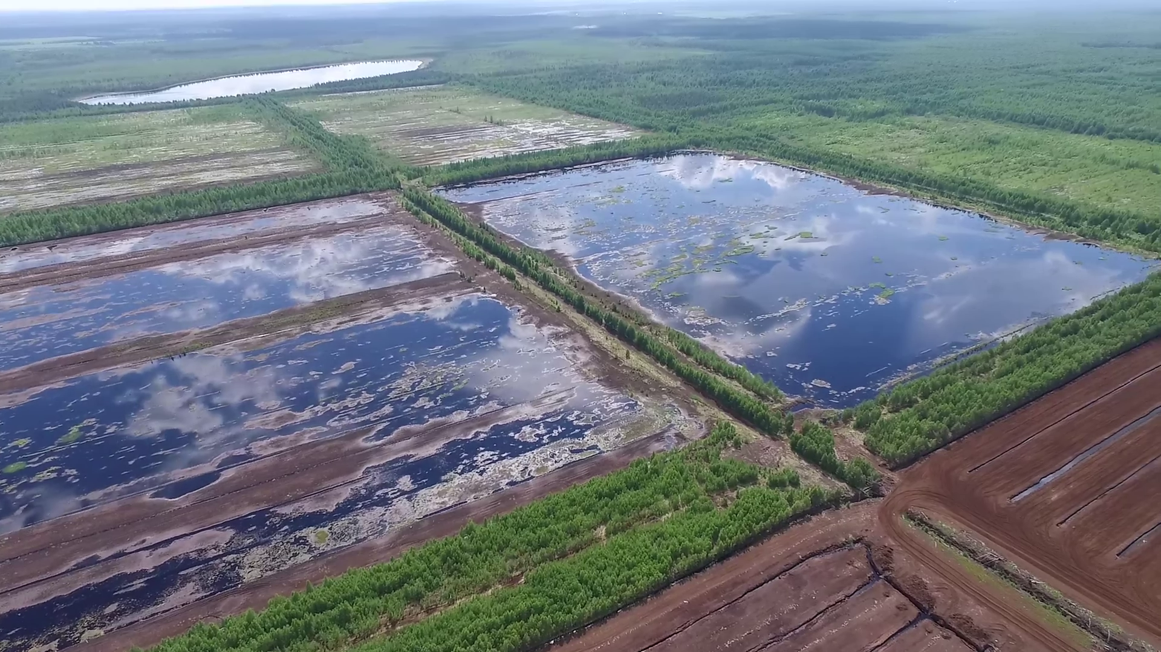
Мероприятия по обводнению торфяников методами экологической реставрации проведены в Московской, Владимирской, Рязанской и Тверской областях на площади около 39 000 га.
Это позволило достигнуть сокращения эмиссии парниковых газов с поверхности торфяников, составляющее около 220 тыс. т СО₂-экв./год.

Slide 16
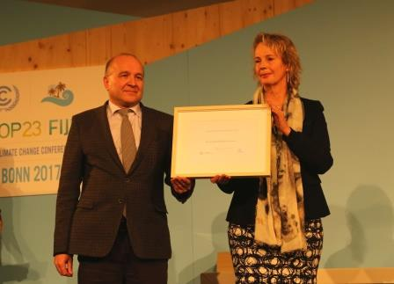
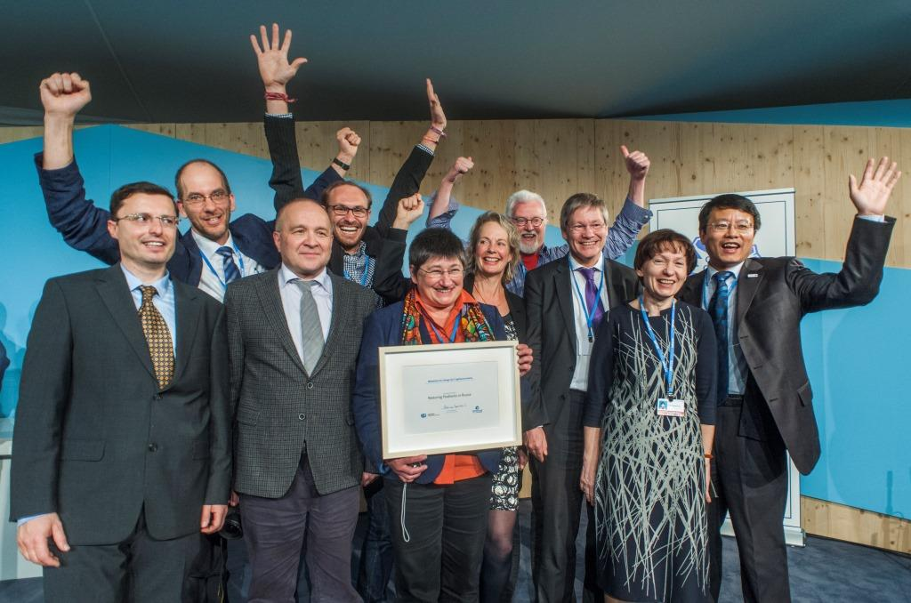
Проект «Восстановление торфяных болот в России» стал одним из победителей конкурса «Момент для перемен – 2017», проводимого Секретариатом Рамочной конвенции ООН об изменении климата
KfW Bankengruppe/Bert Bostelmann

Slide 17
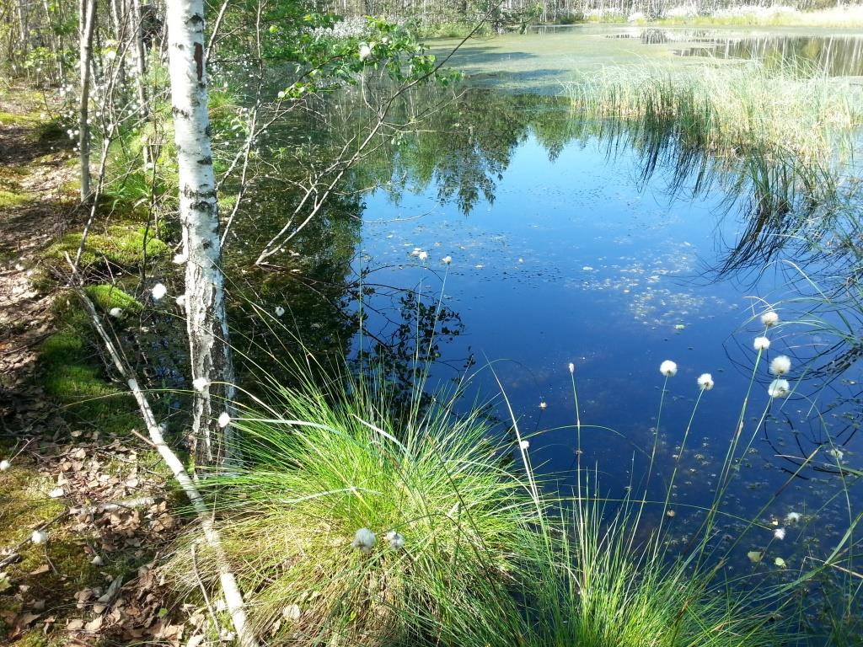
Спасибо за внимание
Восстановленное болото Моховое в Тверской области

